Slide 1

Pet Manager
Application Web de Gestion d’Animaux
Réalisé par : Amine Rachid
Matière : Programmation Web – JavaScript Encadrante : Pr. Nouhaila Moussammi Année universitaire : 2025–2026

Slide 2
Sommaire
Introduction
Problématique et objectifs
Technologies utilisées
Architecture de l’application
Fonctionnalités principales
Fonctionnalités CRUD
Difficultés
Solutions
Conclusion

Slide 3

🐾 Introduction
La gestion des animaux domestiques est essentielle pour assurer leur santé et leur bien-être.
Ce projet consiste à concevoir et développer une application web appelée Pet Manager, permettant de gérer :
Les animaux
Les espèces
Les vaccinations
Les rendez-vous vétérinaires
La nourriture
L’objectif est d’offrir un suivi complet à travers une interface moderne et interactive.

Slide 4
Problématique et objectifs
Problématique
Objectifs
Le suivi des animaux est souvent fait de manière désorganisée
Objectif général : Développer une application web de gestion des animaux en JavaScript.
Les informations médicales et alimentaires peuvent être perdues
Objectifs spécifiques :
Sans base de données, la gestion doit être faite côté navigateur
Gérer les animaux et leurs informations
Suivre les vaccinations et rendez-vous
Organiser la nourriture
Afficher des statistiques
Stocker les données localement

Slide 5
Technologies utilisées
HTML5
CSS
JavaScript
→ Structure des pages
→ Design et responsive
→ Logique et interactions
Chart.js
SweetAlert
LocalStorage
→ Graphiques du dashboard
→ Alertes et confirmations
→ Stockage des données
Visual Studio Code
→ Développement

Slide 6
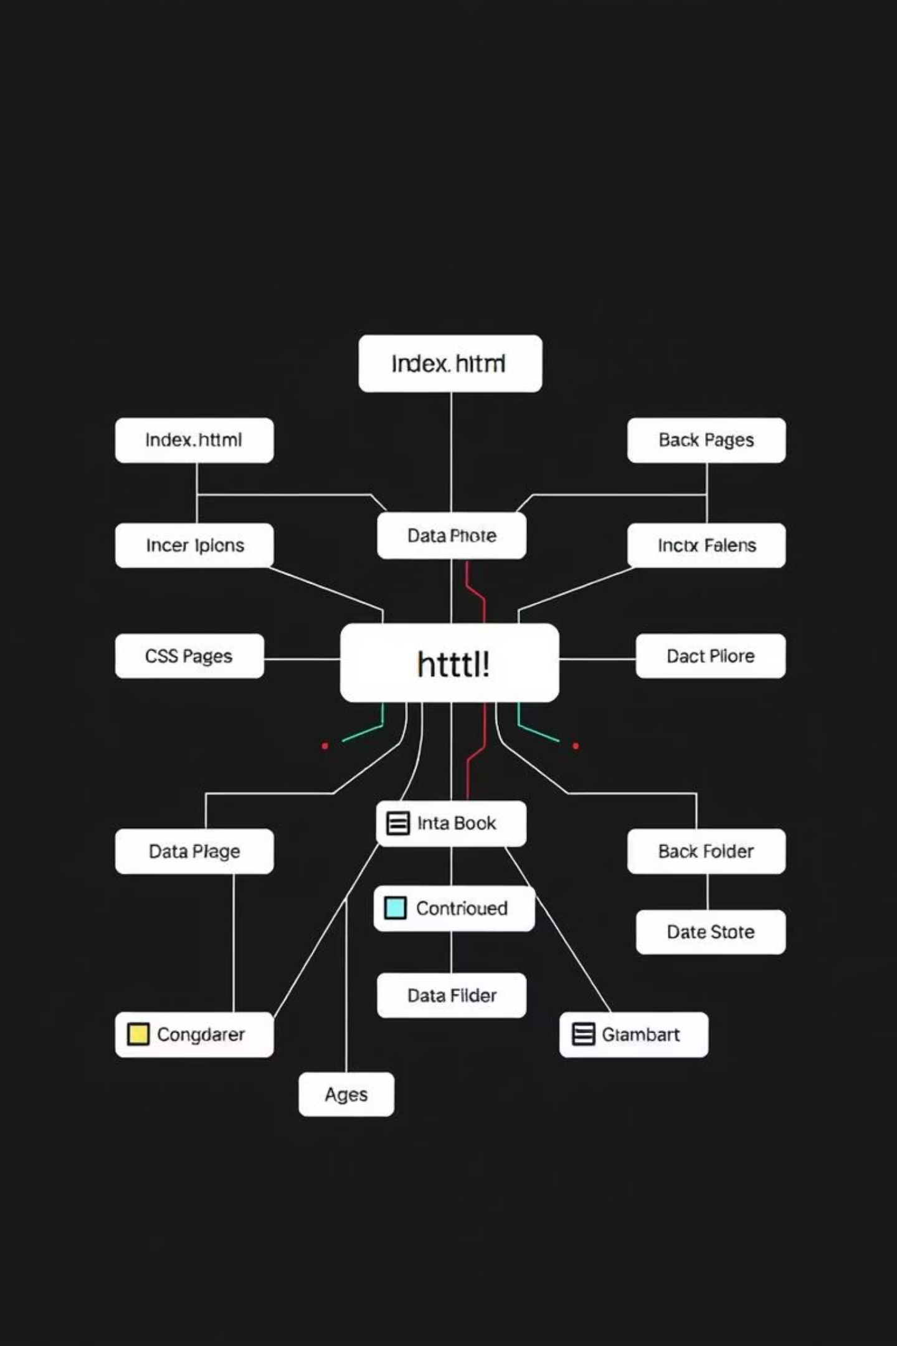
Architecture de l’application
L’application est organisée de façon modulaire :
index.html → page principale
pages/ → animaux, vaccins, rendez-vous, nourriture, types
assets/css → styles
assets/js → scripts pour chaque entité
languages/ → français, anglais, arabe
data/ → données locales
Chaque entité a ses propres pages et fichiers JavaScript.

Slide 7
Fonctionnalités principales
Authentification (Admin / User)
Gestion des animaux
Gestion des espèces
Vaccinations
Rendez-vous vétérinaires
Nourriture
Tableau de bord avec graphiques
Multilingue (FR, EN, AR)

Slide 8
Fonctionnalités CRUD
Chaque entité (Animaux, Espèces, Vaccinations, Rendez-vous, Nourriture) permet :
Créer
Lire
Modifier
Supprimer
Les données sont stockées avec :
localStorage.setItem()
JSON.stringify()
JSON.parse()
Les listes sont dynamiques avec recherche et filtres.

Slide 9
Difficultés
Gestion des données sans base de données
Synchronisation des animaux avec leurs vaccins
Mise à jour automatique du dashboard
Organisation du code JavaScript
Gestion des erreurs utilisateur

Slide 10
Solutions
Utilisation du localStorage
Organisation du code par entité
Utilisation de Chart.js pour les graphiques
Utilisation de SweetAlert2 pour les confirmations
Calcul automatique des statistiques

Slide 11
Conclusion
Le projet Pet Manager permet de gérer efficacement les animaux, leur santé et leur alimentation.
Il a permis de renforcer les compétences en :
JavaScript
DOM
localStorage
CRUD
Tableaux de bord
Ce projet constitue une base solide pour une future application vétérinaire professionnelle.

